Slide 2
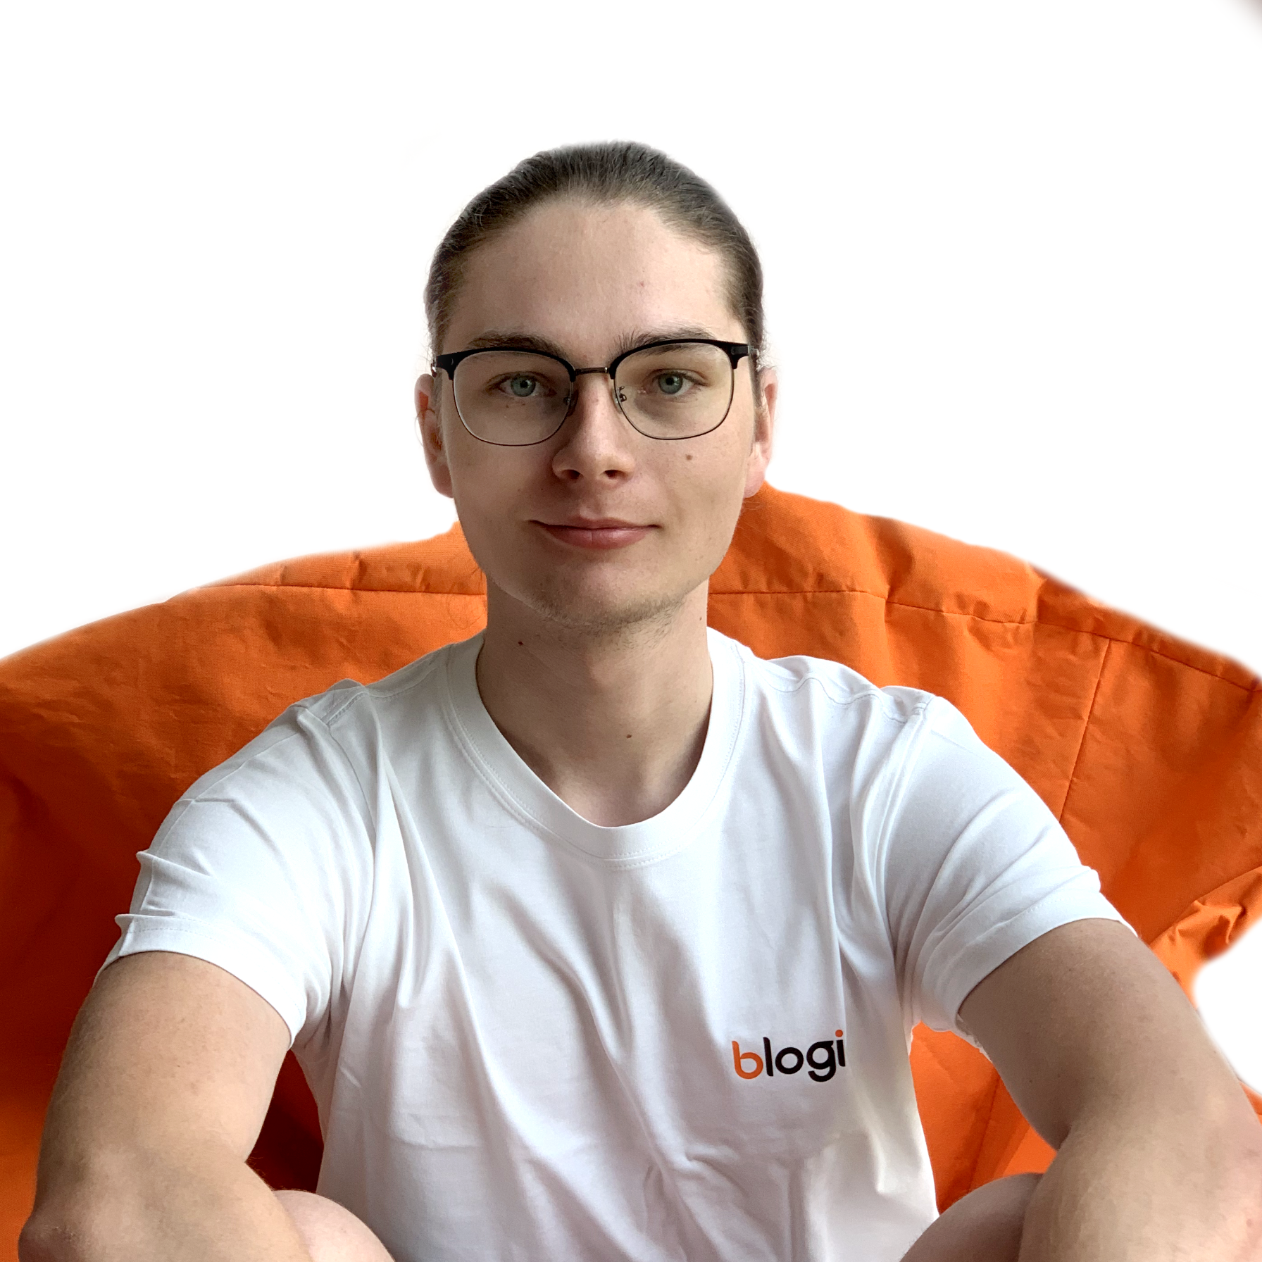
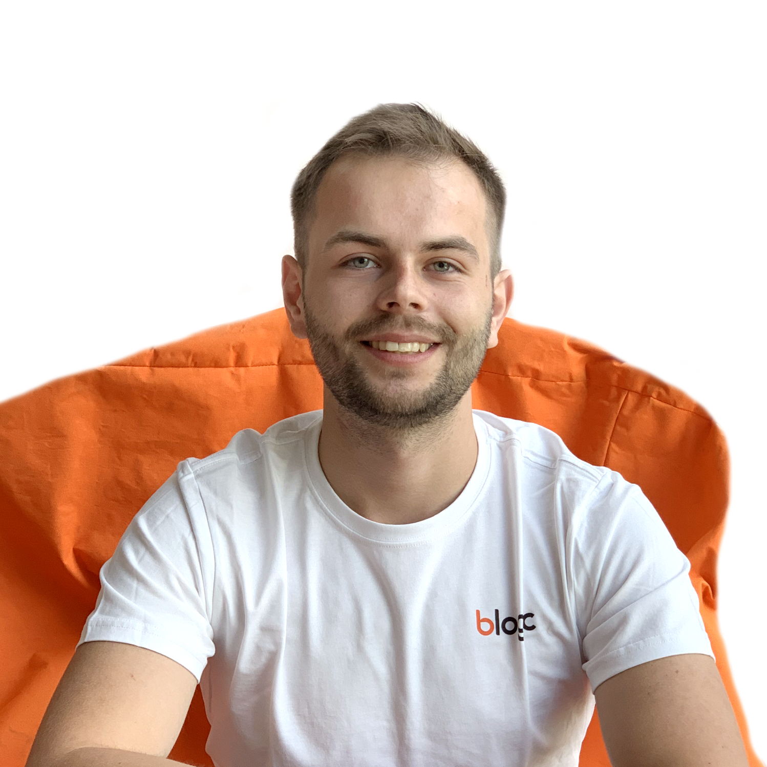
2
KDO VÁM DNES PREZENTUJE
HR Manager
Software Developer
Student FAI, obor SW inženýrství
2. ročník Mgr. studia
Software Developer
Student FAI, obor SW inženýrství
ročník Mgr. studia

Slide 3
3
CO DĚLÁME?
Vyvíjíme software pro:
Finanční sektor
Pojišťovnictví
Bankovnictví
Startupy

Slide 4
4
TECHNOLOGIE
Nejpoužívanější technologie:
.NET Core
Angular
React
MS SQL
Blazor

Slide 5
5
CO DĚLÁME?
nsure
Srovnávač a sjednávač pojistných produktů a hypoték
Využívá jej ⅓ finančního trhu denně (cca 4000 poradců)
Real-Time data
RIXO.cz, Bidli.cz, Srovnejto.cz

Slide 6
6
CO DĚLÁME?
Klientské projekty
Software na správu pojistných událostí
Aplikace pro finanční poradce
Aplikace pro klienty (přehled o portfoliu, investicích)
Spoření a výplata v kryptoměně
AI produkty (popisky pro e-shopy, Chatbot, Phonebot, Intelingo)

Slide 7
7
O NÁS
Lidé v Blogicu
99+
80+
-
x 34

Slide 8
8
O NÁS
Kde nás najdete
Zlín
Olomouc
Praha
Nový Jíčín
Vsetín

Slide 9
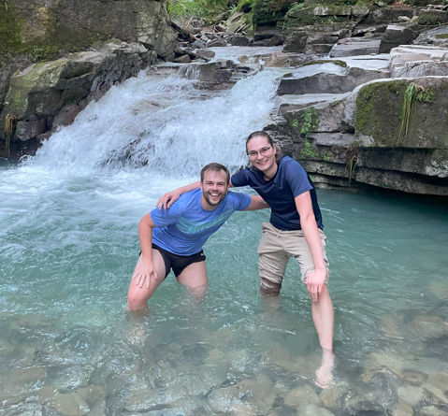
9
O NÁS
Firemní akce
Teambuildingy
Vánoční večírky
Sportovní akce
Košty slivovice
Brýle Oculus
PlayStation 5 k zapůjčení

Slide 10
10
STUDENTI
Studenti v Blogicu
SŠ
jarní praxe
podzimní praxe
VŠ
letní stáže
brigádní spolupráce

Slide 11
11
STUDENTI
Studenti VŠ v Blogicu
Part-time / Full-time
Min. 20 h / týdně
Co škola a zkoušky?

Slide 12
12
STUDENTI
Průběh výběrového řízení
Promysli, o co bys měl/a zájem
Ozvi se nám na kariera@blogic.cz
Dáme call a probereme možnosti
Zjistíme, co v Tobě je
Bereme Tě? Gratulace!

Slide 13
13
STUDENTI
Blogic University
Doškolení a adaptace
Pro developery a testery, FE i BE
Existující projekt z reálného prostředí
Mentoring
.NET 7, Angular, MS SQL, JavaScript

Slide 14
14
STUDENTI
Blogic Trainee program
Exkluzivní program pro nejšikovnější nováčky do 1 roku v BL
Mentoring od zkušených kolegů
Finanční příspěvek ve výši 50 000 Kč

Slide 15
15
O NÁS
Blogic Buddy
Pro snazší začátek v Blogicu
Kolega, na kterého se můžeš obrátit
Pomůže se zorientovat, vyřeší, poradí

Slide 16
16
O NÁS
Kde nás najdete?
Blogic
Blogic.cz
Blogic
blogic.cz

Slide 17
17
O NÁS
Kontakt
kariera@blogic.cz

Slide 18
18
O NÁS
Na čem pracujeme?

Slide 19
19
O NÁS
Jak jsme přišli ke spolupráci?
Odešli CV
Vypracuj projekt
Shoď produkci

Slide 20
20
O NÁS
Jak probíhala letní stáž?

Slide 21
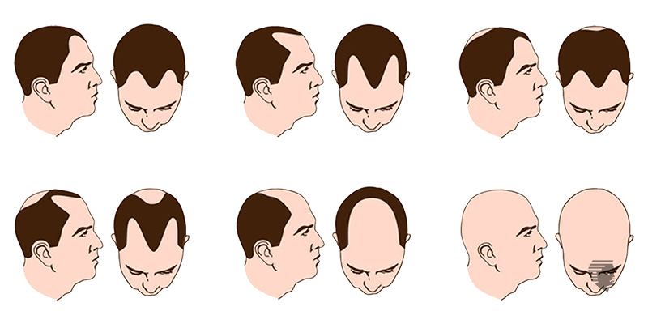
21
O NÁS
Jak probíhal onboarding?
Blogic Buddy
Roastění kódu
Deprese
Začátek onboardingu
Konec onboardingu

Slide 22
22
O NÁS
Co jsme si mohli odzkoušet?

Slide 23
23
A teď čas na dotazy

Slide 24
ZLÍN
OLOMOUC
PRAHA
NOVÝ JÍČÍN
VSETÍN

